Slide 1
Квадратные уравнения
Сугак Валентина Николаевна - учитель математики
МБОУ СОШ № 23
г. Симферополь
Республика Крым

Slide 2
Наука алгебры – это наука о правилах, по которым узнают числовые неизвестные по соответствующим им известным…» Ал- Каши

Slide 3
Необходимость решать квадратные уравнения была вызвана потребностью решать задачи, связанные с нахождением площадей земельных участков и с земляными работами военного характера, а также с развитием астрономии и самой математики.
Квадратные уравнения умели решать около 2000лет
до нашей эры вавилоняне. Правило решения этих уравнений ,изложенное в вавилонских текстах, совпадает по существу с современными, однако неизвестно, каким образом дошли вавилоняне до
этого правила.
Почти все найденные до сих пор клинописные
тексты приводят только задачи с решениями, изложенными в виде рецептов, без указаний относительно того, каким образом они были найдены.
Несмотря на высокий уровень развития алгебры в Вавилоне, в клинописных текстах отсутствуют понятия отрицательного числа и общие методы решения квадратных уравнений.

Slide 6
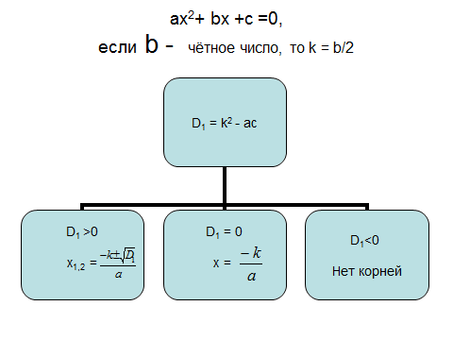

Slide 8
Нестандартные способы решения квадратных уравнений

Slide 9
Пусть ax²+bx+c=0 (D>0), если
a-b+c=0,х₁=-1,
х₂=-с/а.
По определению корня уравнения:
а·(-1)²+b ·(-1)+с =
= а- b+с=0,значит -1-
корень уравнения.
Сделали ax²+bx+c=0-приведенным x²+(b/а)x+ +c/а=0, по
теореме Виета х₁х₂=с/а,
так как х₁=-1,то х₂=-с/а

Slide 10
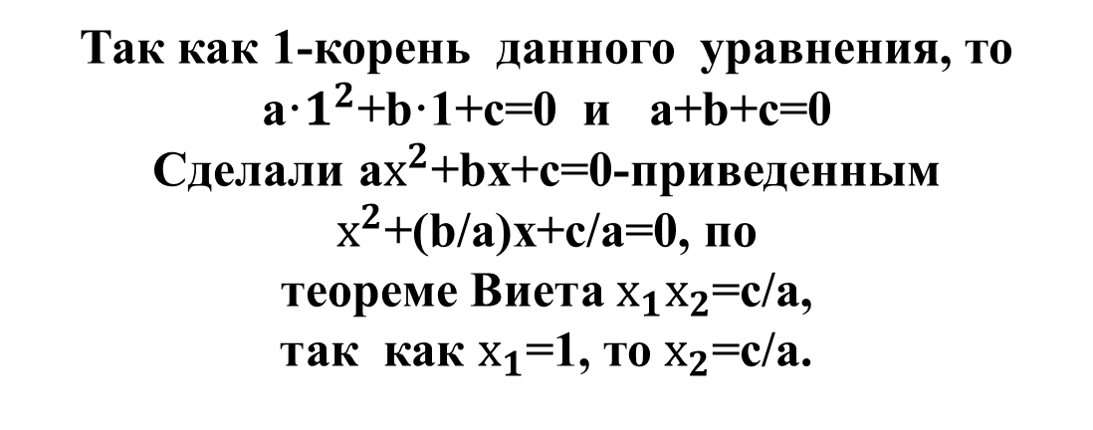
${Пусть ах}^{2}$+bх+с= 0 (D>0) и а+b+с = 0, тогда $х_{1}=1, { х}_{2}=с/а$
Так как 1-корень данного уравнения, то
а·$1^{2}$+b·1+с=0 и а+b+с=0
Сделали a$х^{2}$+bx+c=0-приведенным $х^{2}$+(b/а)x+c/а=0, по
теореме Виета $х_{1}х_{2}$=с/а,
так как $х_{1}$=1, то $х_{2}$=с/а.

Slide 14
Интересная задача
Задача Бхаскары ( ХII век)
“Обезьянок резвых стая
Всласть поевши, развлекалась.
Их в квадрате часть восьмая
На поляне забавлялась,
А двенадцать по лианам …
Стали прыгать, повисая…
Сколько ж было обезьянок,
Ты скажи мне, в этой стае?»

